Slide 1
Challenge L
videmus

Slide 2
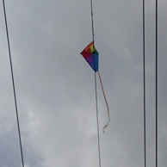
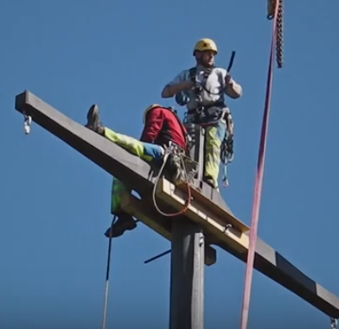







Bürger
Betreiber

Slide 3
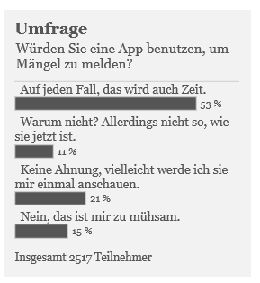
N=7
https://www.20min.ch/schweiz/news/story/So-funktioniert-die-Reklamier-App-der-SBB-31590526

Slide 4
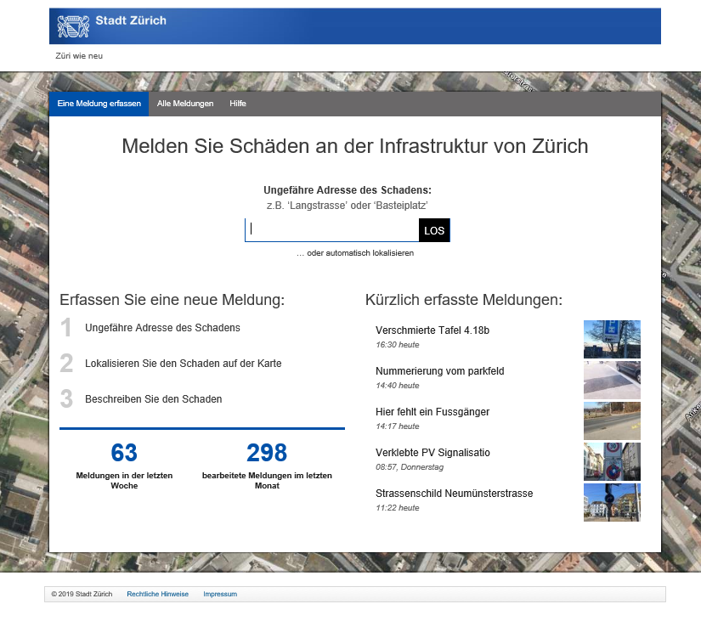
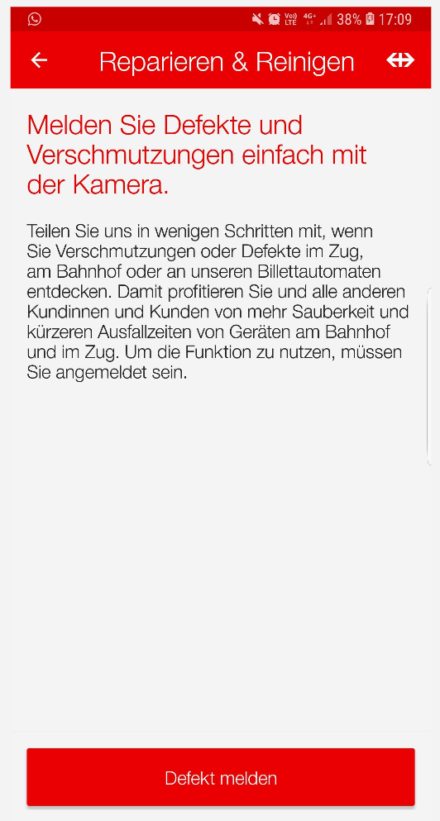
Beispiele
Züri wie neu
SBB

Slide 5



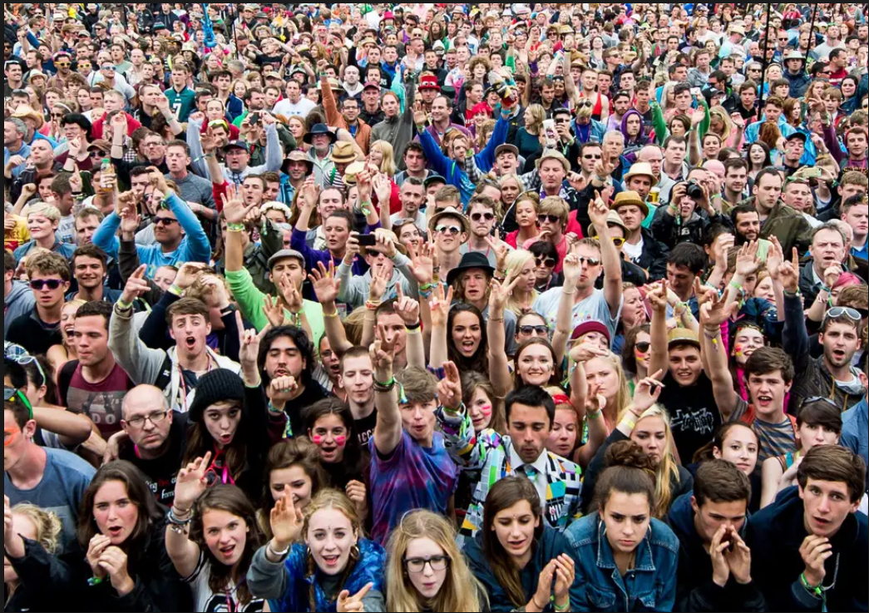



= 100’000 Mitarbeitende / Kunden

